Slide 1



WILHAN MARTIAS
PFMP
(PÉRIODES DE FORMATION EN MILIEU PROFESSIONNEL)

Slide 2

SOMMAIRE
01
CGSS
02
STRUCTURATION DE L'AD
03
METHODE MEURISE
04
RÉUNION
4.1
PROJET BLUEFILES
4.2
CRÉATION & CONFIGURATION
4.3
VMWARE
4.4
SITE

Slide 3


Slide 4

CGSS
La Caisse Générale de Sécurité Sociale est un organisme unique dans les Départements d’Outre-Mer. Elle gère 4 branches l'Assurance Maladie, l'Assurance Retraite, le Recouvrement et le Régime Agricole.
Comparer à la France hexagonale qui a un établissement pour chaque branche, dû aux différences entre le nombre de population et a donc pour objectif d’assurer la gestion et la mise en œuvre de ces 4 régimes de Sécurité Sociale.

Slide 5
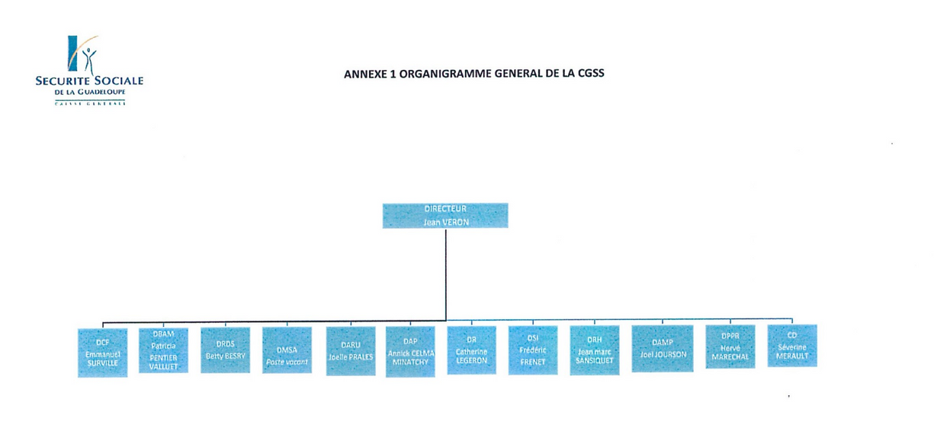
CGSS
Addresse :
Parc d’activités la Providence
ZAC de Dothémare
Les Abymes CEDEX 97181

Slide 6
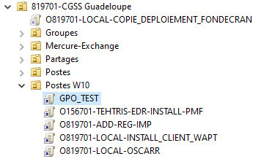
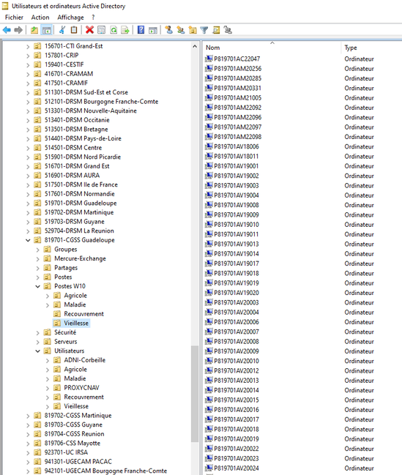
STRUCTURATION DE L’AD
ACTIVE DIRECTORY
Il existe plusieurs forêts comme :
La Retraite (r20.an.cnav)
Le Recouvrement (recouv.ad)
Mais tous les AD migrent vers AD Maladie (cnamts.local). l’objectif est de tout généraliser pour réduire les coûts, la gestion, la supervision dans un poste unique.
STRUCTURATION
L’AD est composé de :
CPAM (Caisse Primaire d’Assurance Maladie)
CGSS (Caisse General Sécurité Social)
Qui sont constitués d’O.U. et de sous-O.U. qui correspondent à leurs domaines d’activités.
Les machines contiennent une règle de nommage qui est la suivante : {Fixe,portable/Département/Branche/Année/Suite incrémentale}

Slide 7

PROBLÉMATIQUE
La CGSS est une entreprise qui a plus de 1 000 salariés et qui gère des échanges financiers, médicales et externe a l’entreprise.
Les échanges par mail qui sont donc pas assez sécurisés, il faut donc y remédier. C’est donc pour cette raison qu’a été mis en place le projet BLUEFILES.

Slide 8
PROJET
BLUEFILES
J’ai donc participé au lancement du projet BLUEFILES jusqu’à la mise en œuvre du projet.
L’application BLUEFILES est une application ORANGE qui consiste à échanger des mdp à des gros volumes de fichiers de manière sécurisé.

Slide 9

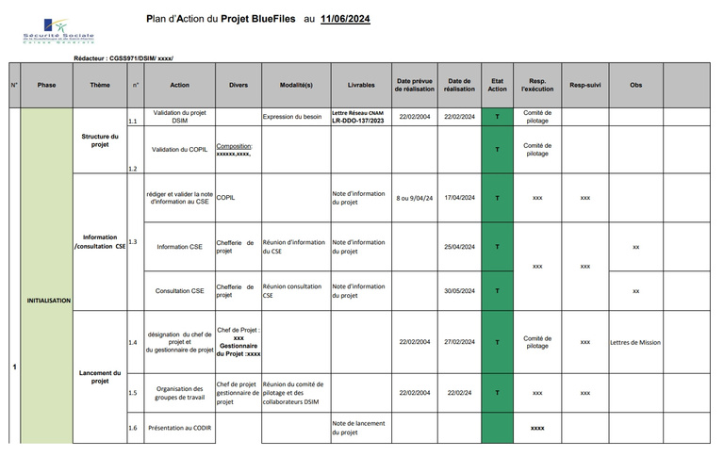
RÉUNION
J’ai participé aux réunions qui m’ont permis d’analyser les plans d’actions, constitués de plusieurs étapes dont des codes couleurs pour Co notifier le suivi des tâches.
PARTICIPANT
chef de projet et adjoint
membres du comité technique
RSSI (Responsable de la Sécurité des Systèmes d'Information)
appuie au pilotage
Direction de l’informatique

Slide 10


Rôle dans le projet
Mettre en place un site qui expliquera comment utiliser BlueFiles
Donc il faudra mettre en place :
Un hébergeur connecté au réseau
Configurer l’hébergeur
Installer le système
Installer la machine virtuelle
Développement du site
Déploiement du site

Slide 11




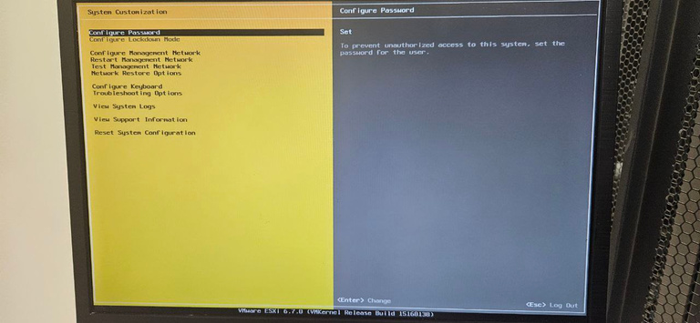
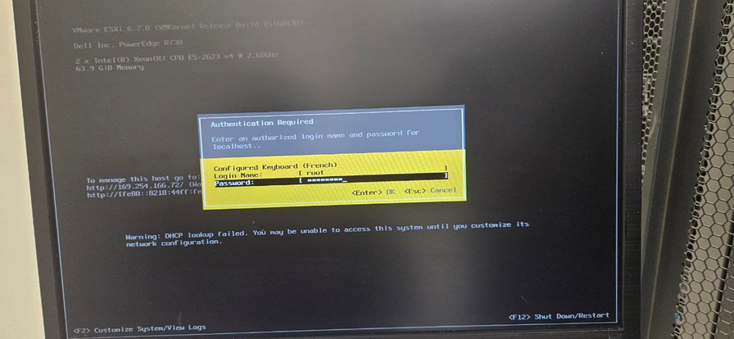
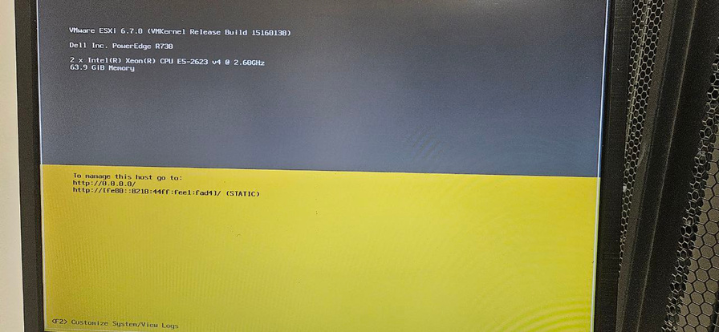
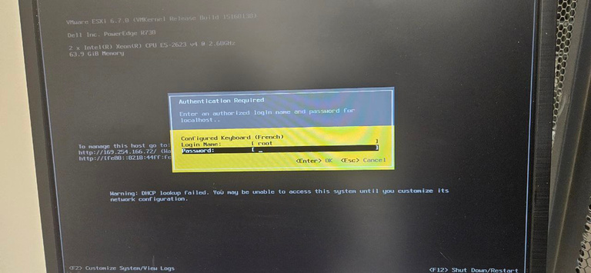
CRÉATION & CONFIGURATION
DU SERVEUR
Direction vers le Data Center pour mettre en place notre hébergeur.
Le serveur a 6 disques durs avec une partition système avec 2 disques dur et 4 pour la partition VM.
Le système en RAID 1
Les VM en RAID 6
Des images représentatives qui nous montrent l’interface du système ESXI.
En règle général chaque RAID offre une meilleurs redondance et une meilleure économie du volume de stockage.

Slide 12
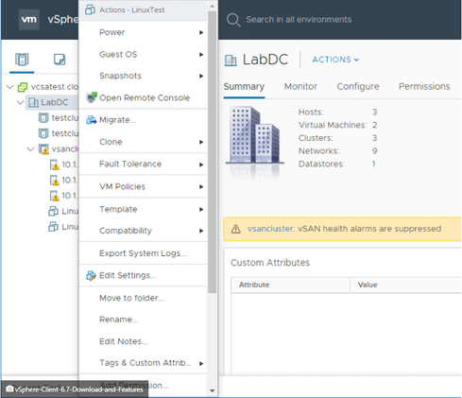
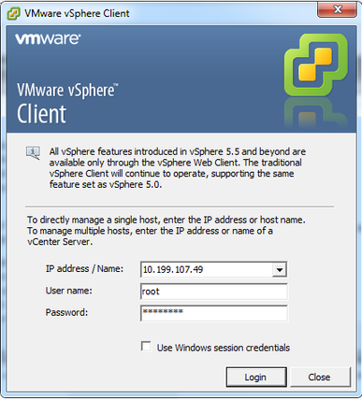
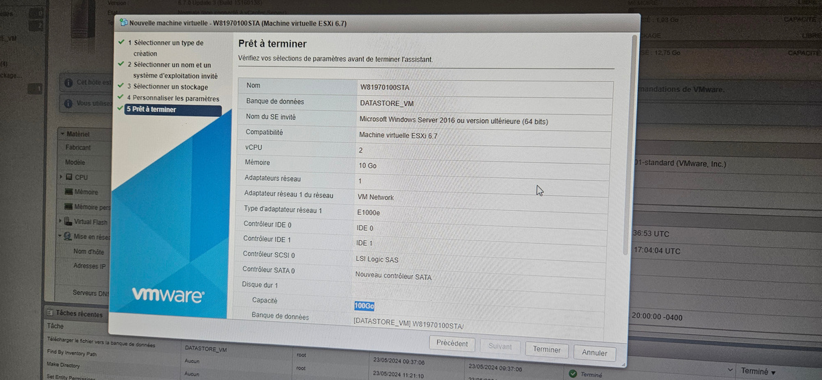
VMWARE - ESXI
Le système utilisé et le système de VMware (ESXI 6.7.0). Le serveur était dans un environnement de test qui était Autonome.
nous avons vSphere client aussi pour ce connecter directement a un hébergeur.
La CGSS utilise avec l'Appliance vCenter puis se connecte pour accéder au vSphere client qui gère l’interface et tous les hébergeurs de vCenter.

Slide 13
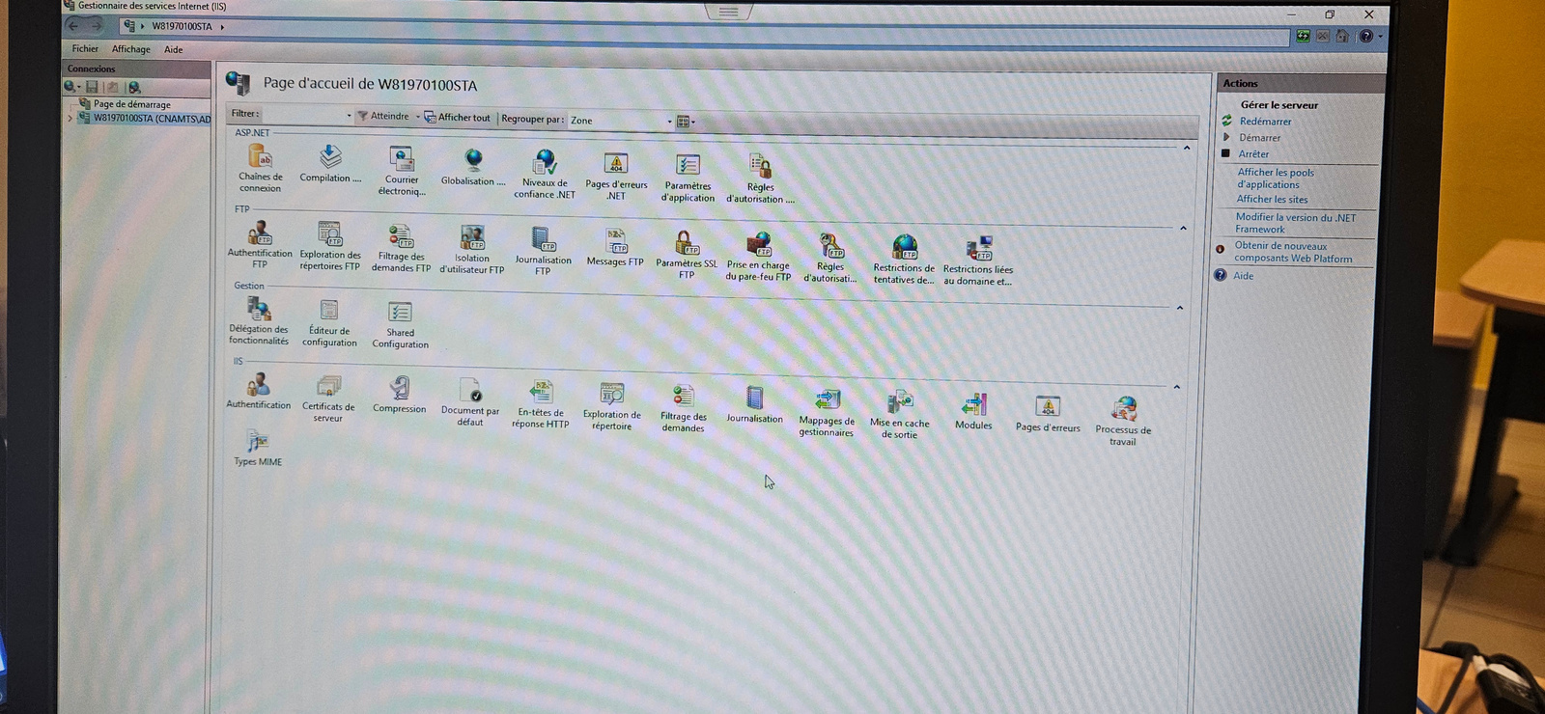
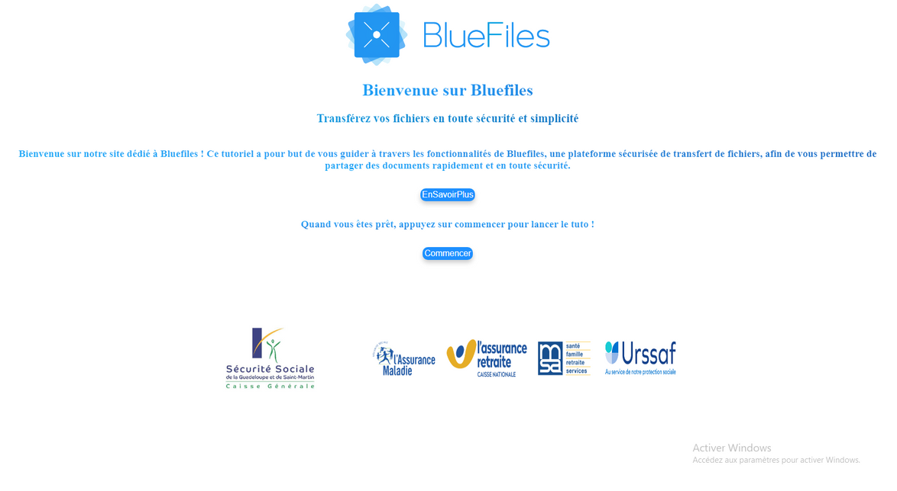
SITE - BLUEFILES
On n’a ensuite crée une machine virtuelle Windows 2016, dans la gestion du serveur Windows nous avons installer le serveur web IIS.
1.Configuration Initiale :
Travaillé sur une machine virtuelle Windows Server 2016 sans internet.
Passé à une machine physique pour continuer le travail sans être limiter par les outils, ressources et information nécessaires.
6.Réflexion sur la Suite :
2.Préparation :
Réflexion sur la structuration des prochaines étapes.
Changement de stratégie : passer de la création d'un tutoriel à la mise à disposition des tutoriels.
Installation de "Sublime Text".
Réflexion sur la structure du site.
difficulter : vh, dégrader
5.Finalisation de la Page d'Accueil :
3.Mise en Place du Site :
Liaison de toutes les pages.
Terminé la page d'accueil.
Coordination des couleurs du texte avec le logo.
Création d'un logo avec un dégradé d'entreprise.
Lien entre les pages via des boutons en forme de flèche directionnelle.
Le premier bouton servant de lancement.
4.Apprentissage et Développement :
Apprentissage des balises HTML.
Surmonter de légères difficultés rencontrées.

Slide 14
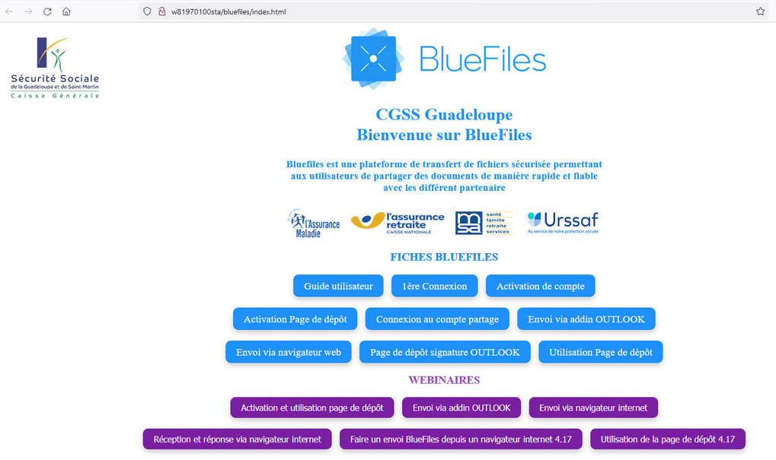
SITE - 1.2
1.Réception des Fichiers :
8.Utilisation en Réunion :
Reçu des fichiers PDF, WEBM et MP4.
Maintenu une structure similaire en supprimant les éléments inutiles comme les boutons directionnels.
Site utilisé lors d'une réunion de plus de 1 000 personnes pour la CQ tout entière pour expliquer les tutoriels.
Les utilisateurs pourront accéder au site pour mieux comprendre les tutoriels.
7.Déploiement :
2.Modification de la Page :
Code (environ 300 lignes incluant HTML, CSS et JS) validé en réunion.
Déployé le site sur le serveur dans la VM avec IIS, et assigné une URL pour un accès facile à toute l'entreprise.
Remplacé le bouton "Commencer" par neuf boutons (3 par 3), chacun lié à son PDF correspondant.
Boutons renommés pour correspondre aux documents PDF.
Les clics sur les boutons ouvrent les PDF dans de nouveaux onglets pour plus de confort.
5.Ajout d'Effets et d'Interactions :
Ajouté des effets visuels sur les boutons (ombrage, changement de couleur au survol).
Les boutons restent allumés tant que la vidéo correspondante est active.
Implémenté une logique pour arrêter l'ancienne vidéo lorsqu'une nouvelle est lancée.
3.Simplification et Finalisation :
Enlevé les dégradés.
Finalisé la section "FICHES BLUEFILES" pour les PDF.
6.Amélioration de la Lisibilité :
4.Création de la Section "WEBINAIRES" :
Supprimé l'effet de zoom sur le texte.
Utilisé deux couleurs différentes pour distinguer "FICHES BLUEFILES" et "WEBINAIRES".
Créé six boutons pour les vidéos, chaque bouton nommé d'après le titre de la vidéo.
Clics sur les boutons ouvrent les vidéos.

Slide 15
WILHAN MARTIAS
MERCI
D’AVOIR REGARDER MA PRÉSENTATION DE PFMP

